Slide 1

Тести формату
ЗНО
Підготувала Ананьєва Поліна

Slide 2
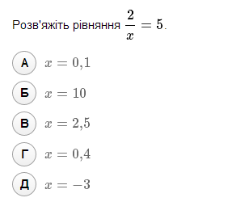
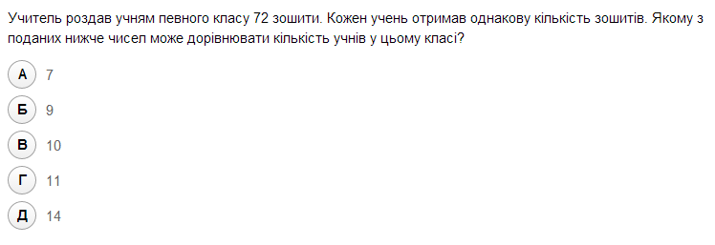
А
Б
В
Г
Д
А
Б
В
Г
Д

Slide 3
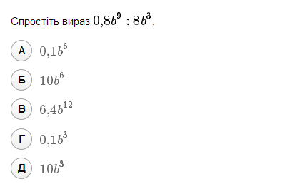
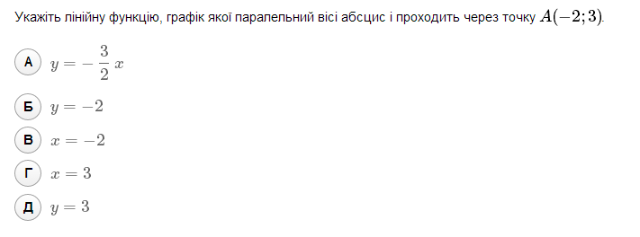
А
Б
В
Г
Д
А
Б
В
Г
Д

Slide 4
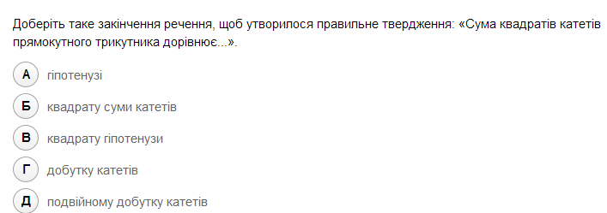
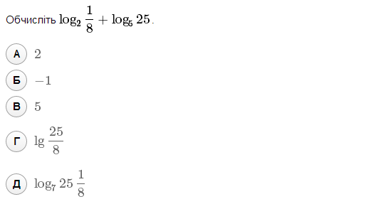
А
Б
В
Г
Д
А
Б
В
Г
Д

Slide 5
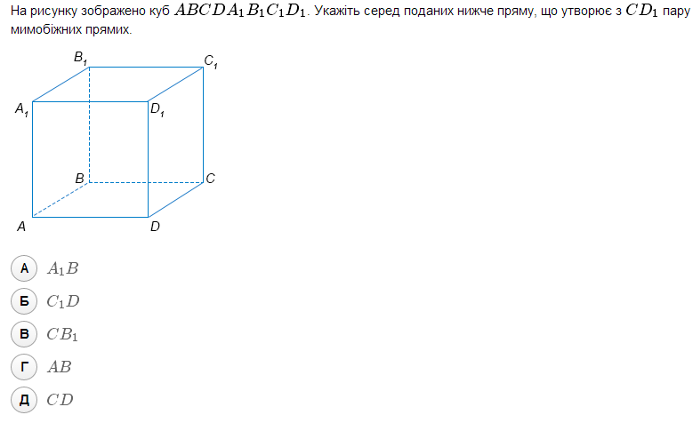
А
Б
В
Г
Д

Slide 6
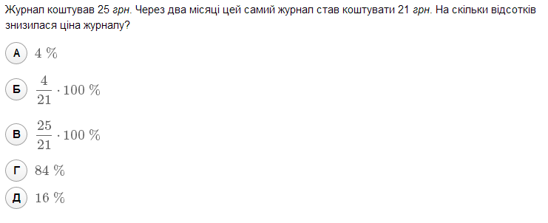
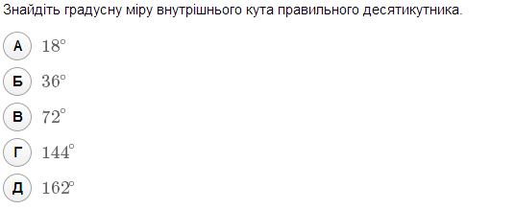
А
Б
В
Г
Д
А
Б
В
Г
Д

Slide 7
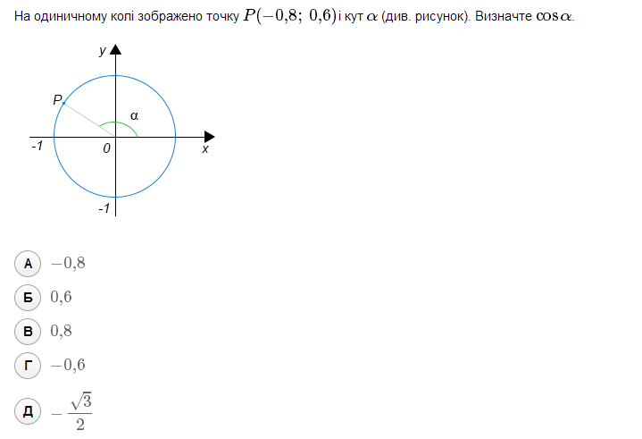
А
Б
В
Г
Д

Slide 8
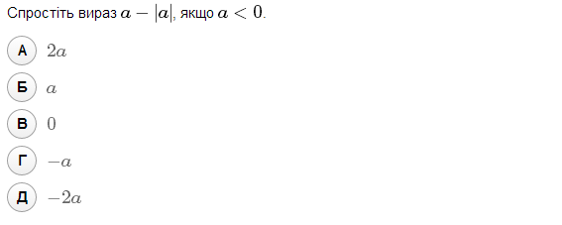
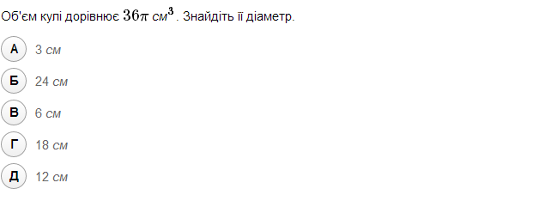
А
Б
В
Г
Д
А
Б
В
Г
Д

Slide 9
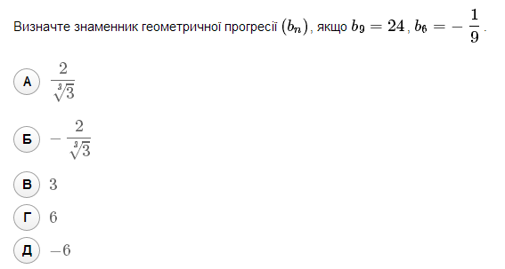

А
Б
В
Г
Д
А
Б
В
Г
Д

Slide 10
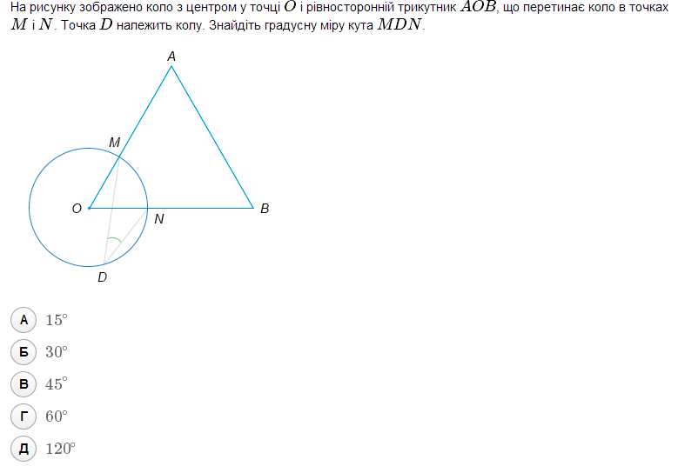
А
Б
В
Г
Д

Slide 11
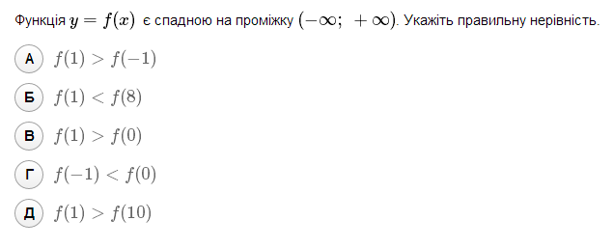
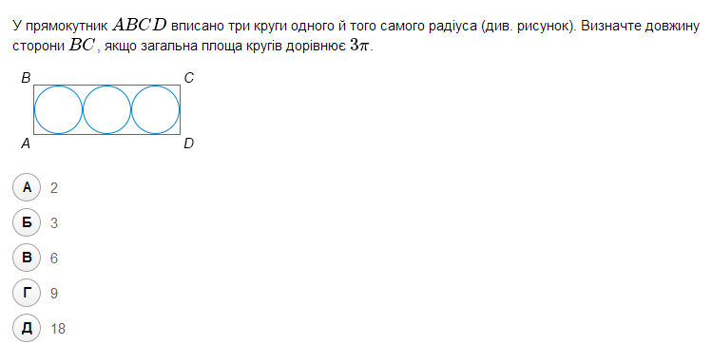
А
Б
В
Г
Д
А
Б
В
Г
Д

Slide 12
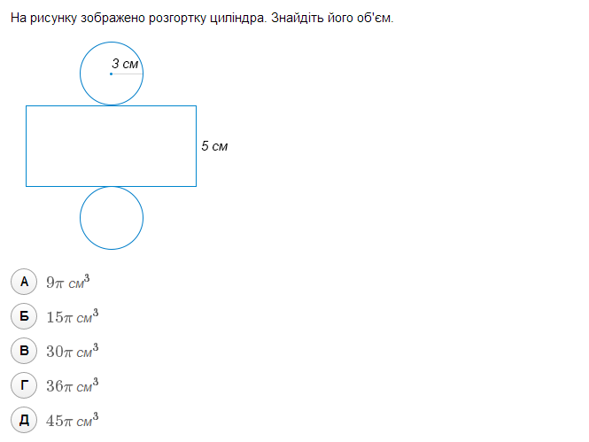
А
Б
В
Г
Д

Slide 13
Дякую за увагу!

